Slide 1
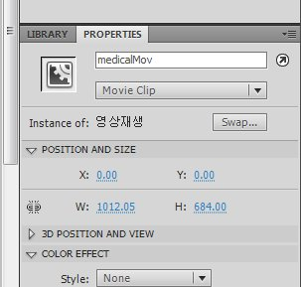
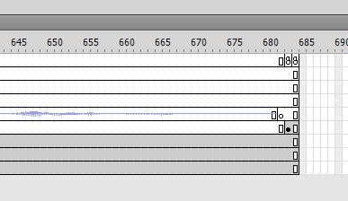
진료실 flv 재생 방식 수정 –> flv load 형식으로 수정
영상 재생 무비클립
<root 프레임 구조>

Slide 2
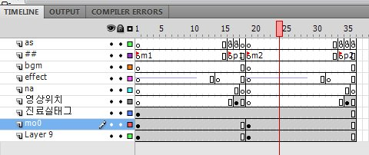
진료실 flv 재생 방식 수정 –> flv load 형식으로 수정
프레임 규칙
진료하기 버튼 클릭 시 이동 위치 Label명으로 이동한다.
- 라벨 명 프레임과 영상 위치 프레임과 1 frame 간격을 준다.
- 영상보기 시작 라벨 규칙 : p1, p2…..pn형식
- 진료실 1, 진료실 2의 모션 시작 라벨 규칙 m1, m2…..
프레임 액션 규칙
- 1번 영상이 위치하는 전 프레임에 액션스크립트 삽입 _root.medicalTotalNum = 2; //진료하기 영상 총 개수 _root.medicalNum = 1; //진료하기 첫 번째 영상
- 2번 영상이 위치하는 프레임의 전 프레임에 액션스크립트 삽입 _root.medicalNum = 2; //진료하기 두 번째 영상
<root.medicalMov 프레임 구조>
1번영상 위치
2번영상 위치
1번 영상 라벨정책
2번 영상 라벨정책

Slide 3
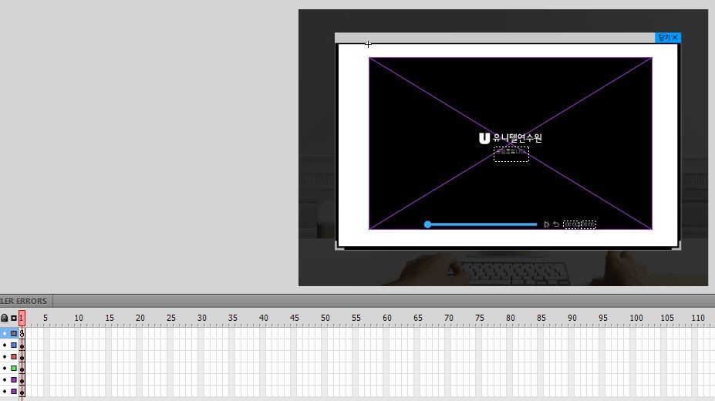
flv load 규칙 안내
<root. movPop.mov 프레임 구조>
액션스크립트 유지
1. #include "../../common/as/FlvControll.as“ 파일로드
2. movieShow(0); => 괄호 안의 숫자로 영상의 순서 결정 (0, 1, 2…..n)
flv 네이밍
1. chapter + _page + n + '.flv'

Slide 4
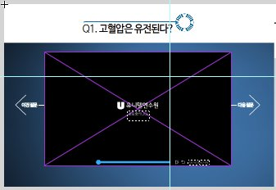
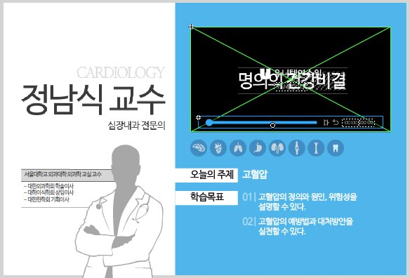
flv 플레이어 타임표시, replay 버튼 추가
무비클립 replace해주세요.

